Slide 1
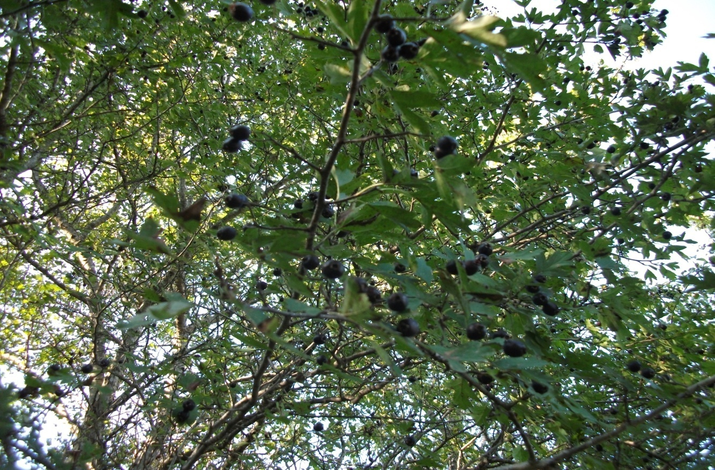
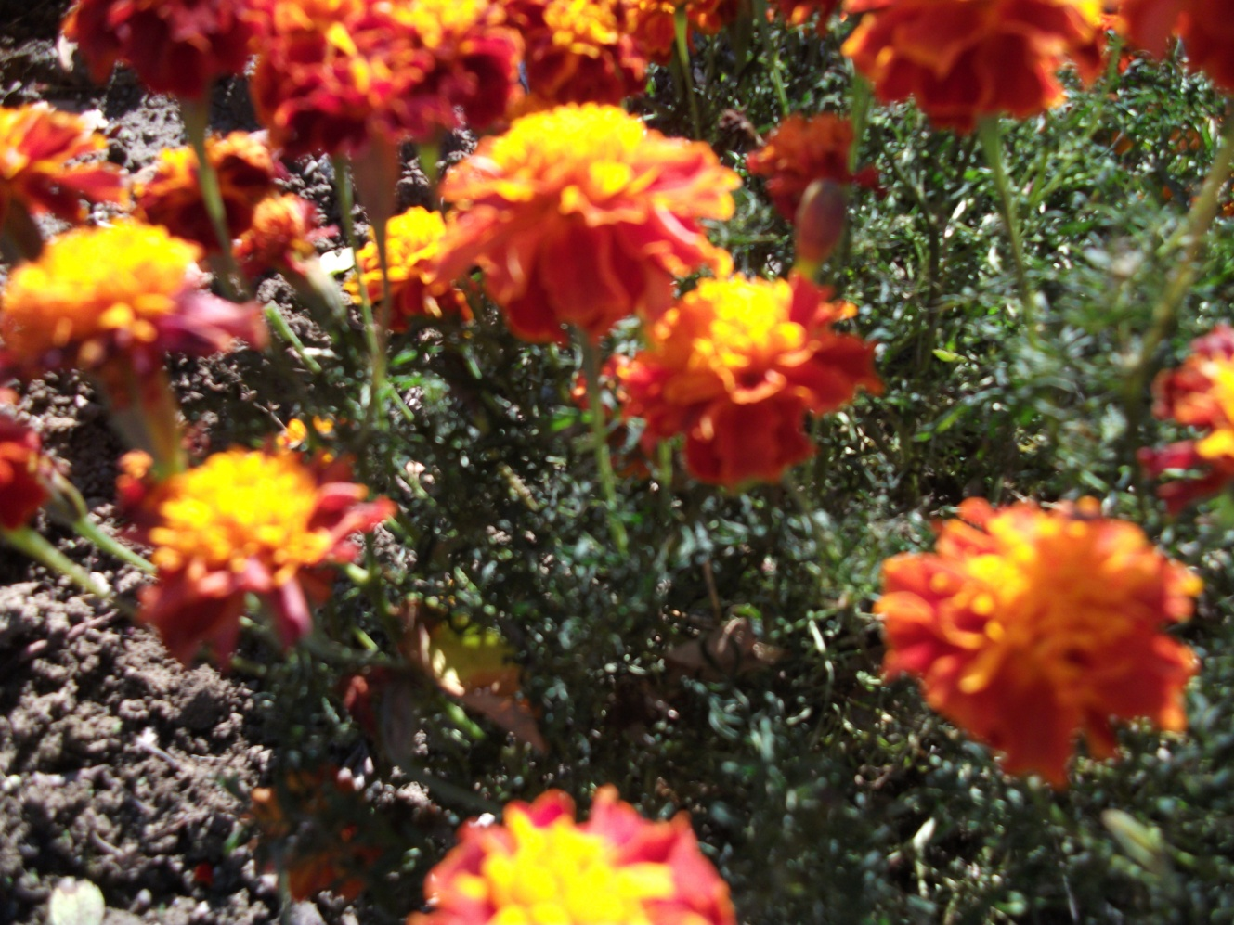
МБДОУ д/с №7
Дидактическая игра:
дерево, цветок
Составил:
Старший воспитатель МБДОУ д/с №7
Т.А.Горкунова

Slide 2
